Slide 1
Cluster Analysis
Partitioning Methods

Slide 2
Cluster Analysis
What is Cluster Analysis?
Types of Data in Cluster Analysis
A Categorization of Major Clustering Methods
Partitioning Methods
Hierarchical Methods
Density-Based Methods
Grid-Based Methods
Model-Based Clustering Methods
Outlier Analysis
Summary

Slide 3
划分方法: 基本概念
划分方法: 给定n个对象的数据集D，以及要生成的簇的数目k，划分方法将对象组织为k个划分
给定一个k，找到一个k个簇的划分，使得划分的准则最优
  全局最优: 枚举所有的划分
  启发式方法: k-means 和 k-medoids (K-中心点)算法
  k-means (MacQueen’67): 每个簇都用簇中心表示
  k-medoids or PAM (Partition around medoids) (Kaufman & Rousseeuw’87): 每个簇用簇中的一个对象表示

Slide 4
K-Means 聚类方法
给定k 个非空子集
  计算种子k, k-means算法包含4个步骤:
  根据簇中对象的均值，将每个对象（再）只拍到最相似的簇 (the centroid is the center, i.e., mean point, of the cluster)
  更新簇均值，计算每个簇中对象的均值
  重复第2步，直到不再发生变化

Slide 5
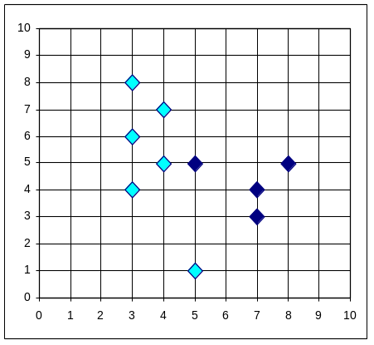


K-Means 聚类方法
Example
10
10
9
9
8
8
7
7
6
6
5
5
4
Assign each objects to most similar center
Update the cluster means
4
3
3
2
2
1
1
0
0
0
1
2
3
4
5
6
7
8
9
10
0
1
2
3
4
5
6
7
8
9
10
reassign
reassign
K=2
Arbitrarily choose K object as initial cluster center
Update the cluster means

Slide 6
K-Means 方法的优劣
优点: 效率相对较高: O(tkn), where n is # objects, k is # clusters, and t is # iterations(迭代). Normally, k, t << n.
    对比: PAM: O(k(n-k)² ), CLARA: O(ks² + k(n-k))
评论: 通常终止于局部最优解. 可以通过模拟退火或遗传算法找到全局最优解
不足
  只有当簇均值有定义的情况下才能使用, 如何处理分类属性数据?
  必须事先给定簇的数量k
  不能处理噪声和离群点
  不适合于发现非凸形状的簇

Slide 7
K-Means 聚类方法
k-means算法对离群点比较敏感!
  因为一个对象有一个特别大的极端值可能对数据分布产生显著的扭曲.
K-Medoids: 不同于选择簇中对象的均值作为参考点, 可以使用medoids，它是最接近簇中心的一个对象。
10
10
9
9
8
8
7
7
6
6
5
5
4
4
3
3
2
2
1
1
0
0
1
2
3
4
5
6
7
8
9
10
0
0
1
2
3
4
5
6
7
8
9
10

Slide 8
K中心点聚类方法
找出簇中有代表性的对象, 称其为medoids
PAM (Partitioning Around Medoids, 1987)
  从初始的中心点集合开始，如果某个非中心点能改进聚类结果的总距离，就迭代的使用非中心点替换中心点
  PAM 在小的数据集上效率非常高, 但是处理打数据集的能力有所欠缺
CLARA (Kaufmann & Rousseeuw, 1990)
CLARANS (Ng & Han, 1994): Randomized sampling
Focusing + spatial data structure (Ester et al., 1995)

Slide 9

典型的k-medoids 算法 (PAM)
Total Cost = 20
10
9
8
Arbitrary choose k object as initial medoids
Assign each remaining object to nearest medoids
7
6
5
4
3
2
1
0
0
1
2
3
4
5
6
7
8
9
10
K=2
Randomly select a nonmedoid object,O_{ramdom}
Total Cost = 26
Do loop
Until no change
10
10
9
Compute total cost of swapping
9
Swapping O and O_{ramdom}
If quality is improved.
8
8
7
7
6
6
5
5
4
4
3
3
2
2
1
1
0
0
1
2
3
4
5
6
7
8
9
10
0
0
1
2
3
4
5
6
7
8
9
10

Slide 10
PAM (围绕中心点的划分) (1987)
PAM (Kaufman and Rousseeuw, 1987), built in Splus
使用实际对象来表示簇
  任意选择k个代表对象
  对于每一个非代表对象h 和被选出的对象i, 计算交换的总代价TC_{ih}
  对于每一对i 和 h,
    如果 TC_{ih} < 0, i 用h替换
    将每个剩余对象指派到最近的代表对象所代表的簇
  重复2-3步直到不再发生变化

Slide 11
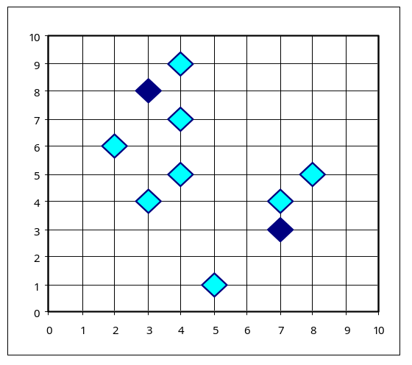
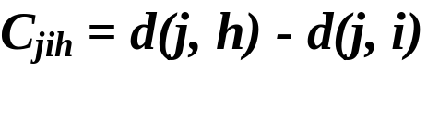

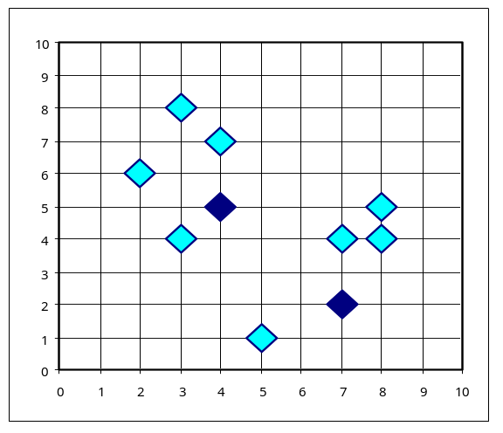
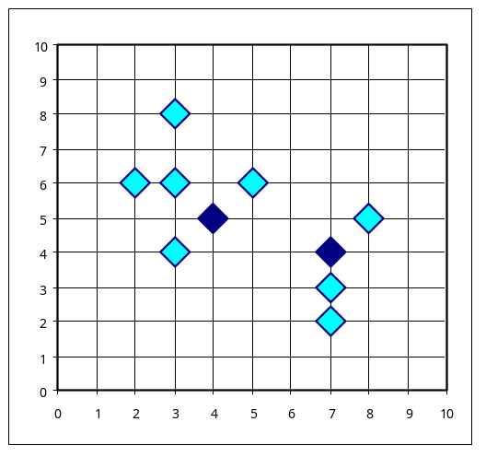


PAM Clustering: Total swapping cost TC_{ih}=∑_{j}C_{jih}
t
j
t
j
i
h
h
i
h
j
i
i
h
j
t
t

Slide 12
PAM的一些问题?
当存在噪声和离群点时，PAM比k-means方法更鲁棒，因为中心点不像均值那样容易受到离群点或者其它极值的影响
PAM在小数据集上执行效率高，但是在大数据集上的伸缩性不好.
  每轮迭代O(k(n-k)² )
where n is # of data, k is # of clusters
Sampling based method,
CLARA(Clustering LARge Applications) and CLARANS

Slide 13
CLARA (大型数据库的划分方法) (1990)
CLARA (Kaufmann and Rousseeuw in 1990)
  基于统计分析
抽取数据集合的多个样本, 将PAM 应用到每个样本,将最好的聚类结果作为输出
优势: 比PAM能处理更大规模的数据集
不足:
  有效性取决于样本大小
  如果样本是有偏的，基于抽样的好的聚类不一定代表整个数据集的好的聚类

